Slide 1
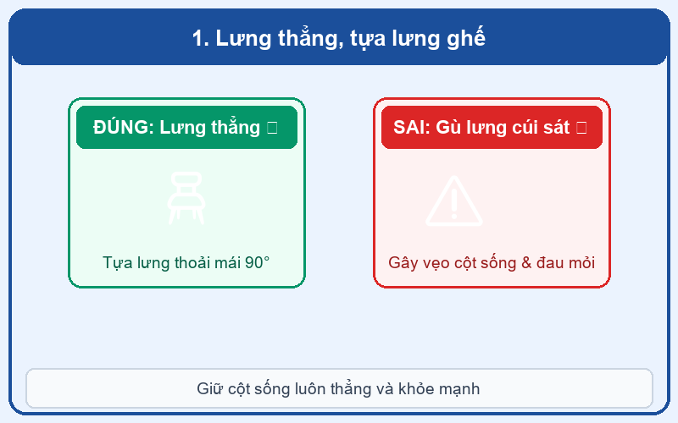
Em ngồi máy tính an toàn 🪑
Tin học • Tiền Tiểu học • Bài 3

Slide 2
TIỀN TIỂU HỌC • BÀI 3. EM NGỒI MÁY TÍNH AN TOÀN
Bạn nào ngồi đẹp nhất?
Con hãy nhìn hai bức tranh:
Bạn nào đang ngồi thẳng lưng, mắt cách màn hình một khoảng vừa đủ?
Cùng chỉ cho cô xem nhé!

Slide 3
TIỀN TIỂU HỌC • KHÁM PHÁ VIDEO BÀI HỌC
Cùng xem video: Tư thế ngồi chuẩn! 🎬
Video hoạt hình hướng dẫn các con ngồi đúng tư thế bảo vệ mắt và cột sống!
🔗 Đường link video tham khảo:
https://www.youtube.com/watch?v=FjC3m4d_F4w
💡 Thầy/Cô sẽ chiếu video cho các em quan sát nhé!

Slide 4
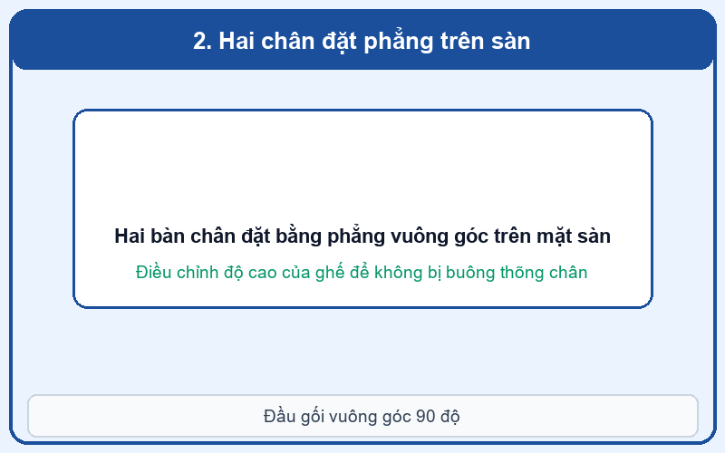
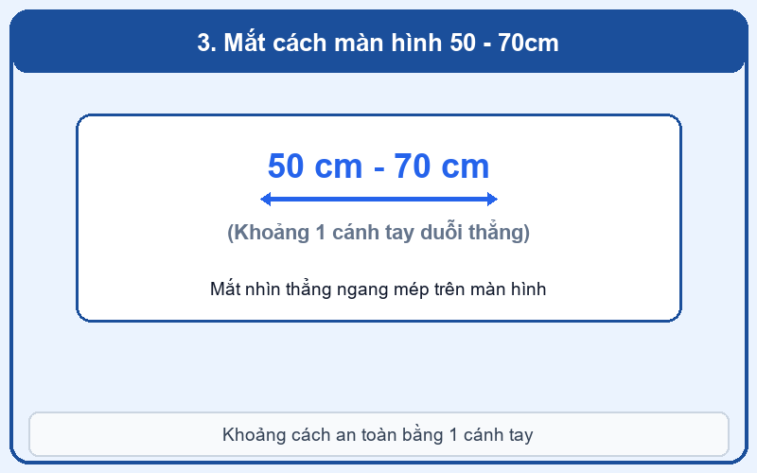
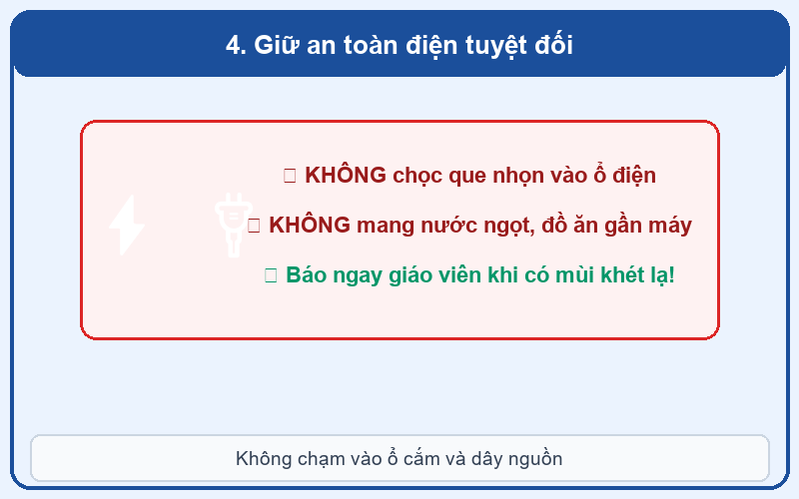
TIỀN TIỂU HỌC • BÀI 3. EM NGỒI MÁY TÍNH AN TOÀN
Quy tắc ngồi máy tính an toàn
Ngồi thẳng lưng, tựa nhẹ vào lưng ghế
Hai bàn chân đặt bằng phẳng trên sàn
Mắt cách xa màn hình bằng một cánh tay
Không chạm tay vào ổ điện và dây cắm

Slide 5
TIỀN TIỂU HỌC • LUYỆN TẬP TƯƠNG TÁC
Bé thực hành tư thế chuẩn!
Các con cùng thực hiện 4 động tác:
Chỉnh ghế ngồi thẳng lưng
Đặt hai chân chạm sàn nhà
Duỗi thẳng một cánh tay đo màn hình
Mỉm cười sẵn sàng học bài!

Slide 6
TIỀN TIỂU HỌC • THỬ THÁCH
Trò chơi: Đúng hay Sai?
Hành động nào là an toàn?
Ngồi còng lưng cúi sát mắt ↔ SAI ❌
Nghỉ mắt nhìn ra cửa sổ ↔ ĐÚNG ✅
Vừa uống nước vừa dùng máy ↔ SAI ❌
Báo cô giáo khi máy hỏng ↔ ĐÚNG ✅

Slide 7
Hôm nay các con đã nhớ!
1
2
3
Ngồi thẳng lưng, chân chạm sàn
Mắt xa màn hình một cánh tay
Giữ an toàn điện tuyệt đối

Slide 8
Các con giỏi lắm! 🌟
BTVN: Hướng dẫn bố mẹ tư thế ngồi máy tính đúng ở nhà nhé!

